Slide 1
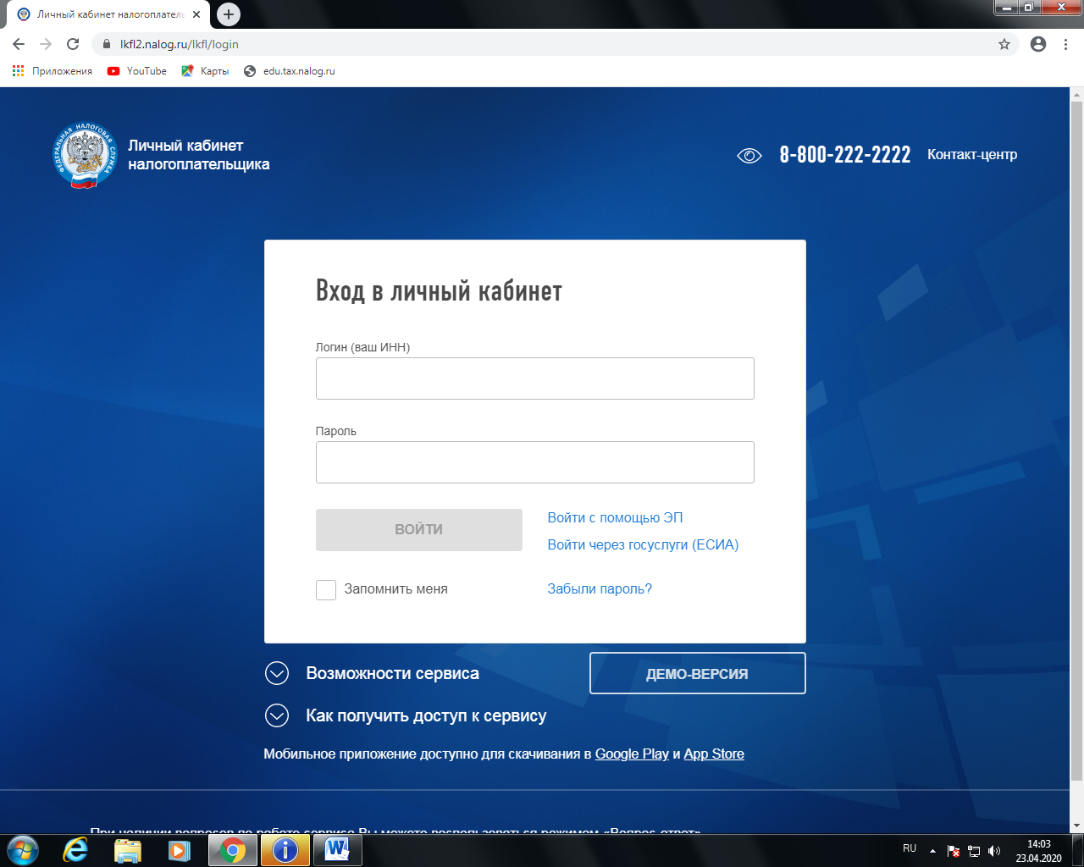
Межрайонная ИФНС России №19 по Иркутской области
КАК ПОДКЛЮЧИТЬСЯ К «ЛИЧНОМУ КАБИНЕТУ»
без посещения налогового органа
Если имеете учетную запись Единого портала госуслуг и прошли идентификацию в одном из уполномоченных центров регистрации ЕСИА:
Отделение ФГУП «ПочтаРосии», МФЦ России, ОАО «Ростелеком».
ШАГ 1
Зайдите на сайт nalog.ru,
выберите сервис
«Личный кабинет
для физических лиц»
ШАГ 2
В карточке входа выберите
«Войти через
госуслуги (ЕСИА)»
ШАГ 3
В открывшемся окне введите
действующие логин (телефон,
электронная почта или СНИЛС)
и пароль от портала госуслуг

